Slide 1
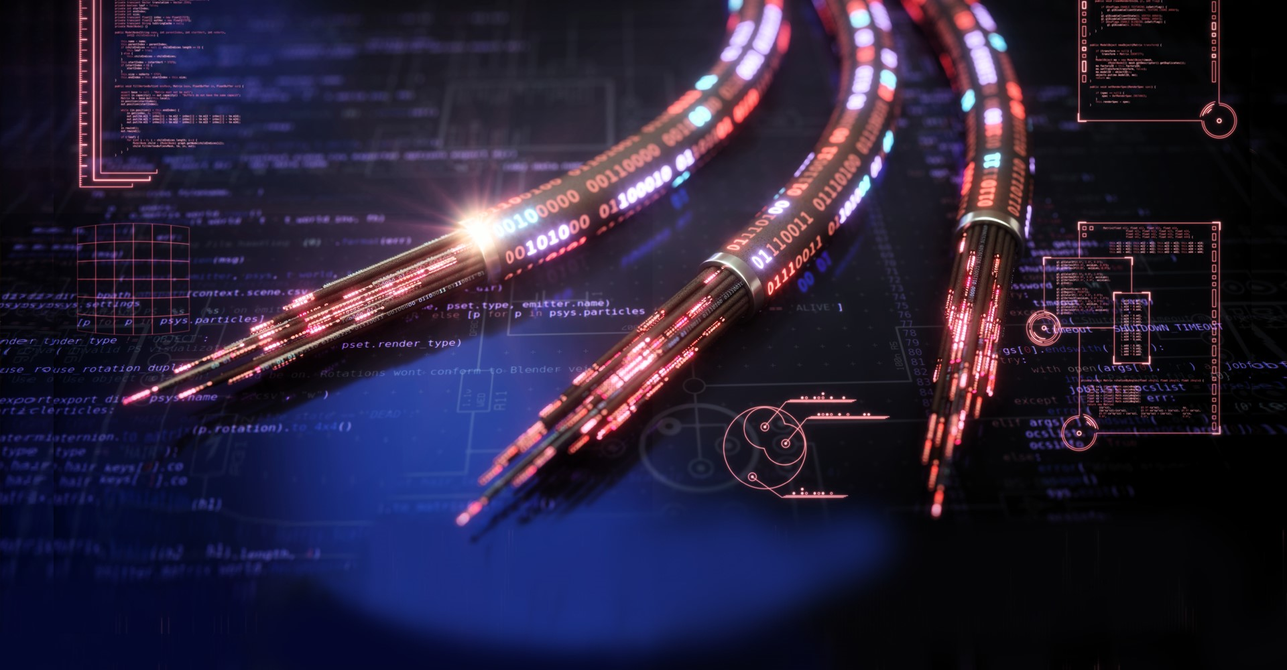


Amenințări cibernetice în contextul COVID-19
Cybersecurity ONLINE Forum, 28 aprilie 2020

Slide 2

2
Atacuri cibernetice de tip ransomware
Recomandări:
evitarea deschiderii mesajelor de email cu fişiere atașate ce aparent conţin informaţii legate de acest subiect sau care provin de la adrese necunoscute;
evitarea accesării linkurilor și a deschiderii atașamentelor (de ex.: de tip .doc, .docx, .pdf) mesajelor email;
utilizarea unei soluții de tip AntiVirus actualizate;
realizarea zilnică de copii de siguranță;
actualizarea tuturor sistemelor de operare;
nivel redus de privilegii;
evitarea introducerii de date personale.
Criptarea și/sau blocarea accesului la date și solicitarea unei răscumpărări în monedă virtuală.
Utilizarea tehnicii de spear-phsishing pentru infectarea țintelor.
Utilizarea de elemente de impersonare specifice contextului COVID-19 (adrese de email, titluri, conținut de text etc.)
Ținte - instituții guvernamentale din domenii cheie pentru gestionarea crizei COVID-19, îndeosebi din domeniul sănătății
Notes:
Ransomware - - astfel de atacuri vizează afectarea integrității și disponibilității datelor din cadrul sistemelor informatice, prin criptare, și implicit prin blocarea accesului la acestea, solicitând plata unei răscumpărări în monedă virtuală.
Spear-phishing - email-urile / mesajele transmise elemente de impersonare (adrese de email, titluri, conținut de text etc.) specifice organizațiilor abilitate cu gestionarea situației de criză, amenințarea cibernetică fiind potențată inlcusiv prin circularea unui număr ridicat de fișiere, pe canale neoficiale (ex. email, aplicații de mesagerie, rețele sociale).
Exemplu: Un nou tip de ransomware denumit COVIDLOCK se răspândeşte prin intermediul aplicaţiei mobile "COVID19 Tracker". Aplicația criptează datele de pe dispozitivul mobil şi solicită plata a 100 BTC pentru deblocarea acestora.
Recomandări:
1)Utilizarea doar a site-urilor oficiale pentru a obţine informaţii referitoare la COVID-19 și evitarea deschiderii mesajelor de email cu fişiere atașate ce aparent conţin informaţii legate de acest subiect.
Utilizarea unor stații dedicate, în special pentru adresele de email ale instituției, menite a accesa corespondenta electronică, izolate de reţeaua ce conţine sistemele critice.
2) Evitarea deschiderii mesajelor email primite de la adrese necunoscute, sau care încearcă să impersoneze adrese legitime prin folosirea unora asemănătoare (de ex.: email primit de la o adresă @mss.ro, în loc de @ms.ro).
3) Evitarea accesării linkurilor și a deschiderii atașamentelor (de ex.: de tip .doc, .docx, .pdf) mesajelor email.
4) Utilizarea unei soluții de tip AntiVirus și actualizarea sa constantă pe toate sistemele din reţea. Recomandăm ca soluția AV să dispună de module de protecție anti-ransomware, iar acestea să fie activate.
5) Realizarea zilnică de copii de siguranță (BACK-UP) pentru principalele sisteme din rețea care stochează date, dar și pentru serverele care găzduiesc domenii importante (în vederea restaurării facile în cazul unei compromiteri). Este important ca back-ul să fie izolat după încheierea procesului de copiere. Dacă se utilizează servicii online de back-up/sincronizare, acestea nu trebuie conectate în mod automat cu zona de unde se preiau datele, ci doar în momentul realizării copierii.
6) Actualizarea tuturor sistemelor de operare din rețea, dar și a aplicațiilor principale utilizate (Suita MS Office, Adobe Acrobat, etc.).
7) Aplicațiile și utilizatorii sistemelor informatice trebuie să folosească cel mai redus nivel de privilegii necesare pentru executarea acțiunilor/operațiilor.
8) Evitarea introducerii de date personale în cadrul unor pagini web (de ex.: adresă email și parolă, detalii bancare, ș.a.).

Slide 3
3
Atacuri cibernetice de tip web-defacement
Recomandări:
investigarea serverului web, în scopul identificării semnelor de compromitere și a accesărilor la nivelul acestuia;
actualizarea la ultima versiune a serverului și aplicațiilor web;
definirea unei politici de acces prin blocarea porturilor la nivelul serverelor specifice, cu excepția porturilor strict necesare (de exemplu: HTTP, HTTPS etc.);
realizarea zilnică de copii de siguranță;
setarea unor credențiale de acces cu un grad ridicat de securitate.
Atac asupra unui website care constă în înlocuirea neautorizată a interfeţei paginii web, prin exploatarea de vulnerabilități de securitate cibernetică.
Ținte - instituții guvernamentale din domenii cheie pentru gestionarea crizei COVID-19, îndeosebi din domeniul sănătății
Aceste atacuri afectează atât capacitatea instituțiilor de a comunica public, în mediul online, măsurile și deciziile adoptate, cât și funcționalitatea site-urilor web utilizate
Notes:
Web defacement - Atac asupra unui website care constă în înlocuirea neautorizată a interfeţei paginii web prin exploatarea unor vulnerabilităţi de securitate cibernetică. Elementele grafice introduse pot conţine mesaje prin care se motivează atacul, autorul sau gruparea care a efectuat atacul, alte date compromise (precum conturi de utilizator şi parole) sau eventuale link-uri către alte site-uri. În urma unui atac de tip defacement, forma legitimă a site-ului web este inaccesibilă, fiind necesară restaurarea lui, precum şi verificarea breşelor de securitate care au permis atacul.
Recomandări:
1) Investigarea serverului web, în scopul identificării semnelor de compromitere și a accesărilor la nivelul acestuia. Monitorizarea, în cadrul logurilor specifice echipamentului UTM/FW, a conexiunilor către domeniul și subdomeniile acestuia, și blocarea adreselor IP publice dinspre care sunt observate conexiuni.
2) Actualizarea la ultima versiune a serverului și aplicațiilor web aferente domeniului și subdomeniilor menționate.
3) Definirea unei politici de acces prin blocarea porturilor la nivelul serverelor specifice, cu excepția porturilor strict necesare (de exemplu: HTTP, HTTPS etc.).
4) Realizarea zilnică de copii de siguranță (BACK-UP) pentru principalele sisteme din rețea care stochează date, dar și pentru serverele care găzduiesc domenii importante (în vederea restaurării facile în cazul unei compromiteri). Este important ca back-ul să fie izolat după încheierea procesului de copiere. Dacă se utilizează servicii online de back-up/sincronizare, acestea nu trebuie conectate în mod automat cu zona de unde se preiau datele, ci doar în momentul realizării copierii.
5) Setarea, cel puţin în cazul conturilor cu rol de administrator al infrastructurii IT&C, a unor credențiale de acces cu un grad ridicat de securitate.

Slide 4
4
Atacuri cibernetice care utilizează malware de tip troian bancar
Distribuire de malware care vizează furtul de credenţiale bancare de acces de pe terminalele mobile ale utilizatorilor
Recomandări:
verificarea conturilor bancare pentru a depista eventualele accesări neautorizate;
resetarea dispozitivului mobil prin revenire la setările din fabrică;
schimbarea credenţialelor de acces pentru autentificarea în dispozitiv şi în aplicaţii;
evitarea accesării link-urilor sau a atașamentelor provenite din surse necunoscute.
Utilizarea unor tehnici de inginerie socială, spear-phishing şi smishing, care exploatează elemente specifice pandemiei de COVID-19.
Ținte – utilizatori individuali
Campanie malware identificată în contextul COVID-19: Cerberus Android Banker

Slide 5
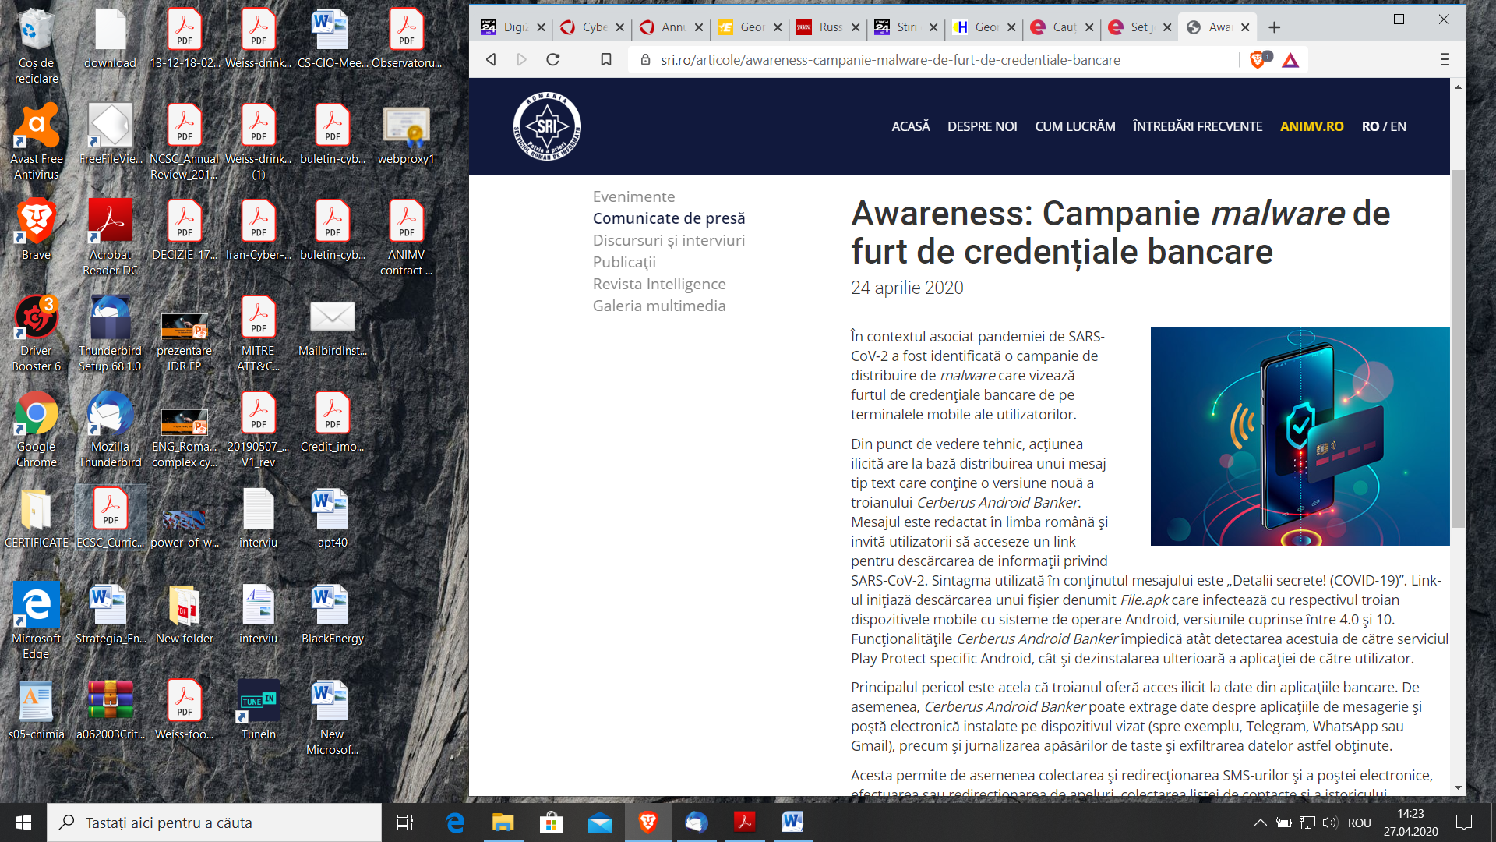
5
Cerberus Android Banker
„În contextul asociat pandemiei de SARS-CoV-2 a fost identificată o campanie de distribuire de malware care vizează furtul de credenţiale bancare de pe terminalele mobile ale utilizatorilor.
Din punct de vedere tehnic, acțiunea ilicită are la bază distribuirea unui mesaj tip text care conţine o versiune nouă a troianului Cerberus Android Banker. Mesajul este redactat în limba română și invită utilizatorii să acceseze un link pentru descărcarea de informaţii privind SARS-CoV-2. Sintagma utilizată în conţinutul mesajului este „Detalii secrete! (COVID-19)”.
Principalul pericol este acela că troianul oferă acces ilicit la date din aplicațiile bancare.De asemenea, Cerberus Android Banker poate extrage date despre aplicațiile de mesagerie și poștă electronică instalate pe dispozitivul vizat (spre exemplu, Telegram, WhatsApp sau Gmail), precum și jurnalizarea apăsărilor de taste și exfiltrarea datelor astfel obţinute.”
Notes:
În contextul asociat pandemiei de SARS-CoV-2 a fost identificată o campanie de distribuire de malware care vizează furtul de credenţiale bancare de pe terminalele mobile ale utilizatorilor.
Din punct de vedere tehnic, acțiunea ilicită are la bază distribuirea unui mesaj tip text care conţine o versiune nouă a troianului Cerberus Android Banker. Mesajul este redactat în limba română și invită utilizatorii să acceseze un link pentru descărcarea de informaţii privind SARS-CoV-2. Sintagma utilizată în conţinutul mesajului este „Detalii secrete! (COVID-19)”. Link-ul iniţiază descărcarea unui fișier denumit File.apk care infectează cu respectivul troian dispozitivele mobile cu sisteme de operare Android, versiunile cuprinse între 4.0 și 10. Funcţionalităţile Cerberus Android Banker împiedică atât detectarea acestuia de către serviciul Play Protect specific Android, cât şi dezinstalarea ulterioară a aplicaţiei de către utilizator.
Principalul pericol este acela că troianul oferă acces ilicit la date din aplicațiile bancare.De asemenea, Cerberus Android Banker poate extrage date despre aplicațiile de mesagerie și poștă electronică instalate pe dispozitivul vizat (spre exemplu, Telegram, WhatsApp sau Gmail), precum și jurnalizarea apăsărilor de taste și exfiltrarea datelor astfel obţinute.
Acesta permite de asemenea colectarea și redirecționarea SMS-urilor și a poștei electronice, efectuarea sau redirecționarea de apeluri, colectarea listei de contacte și a istoricului apelurilor, precum și monitorizarea locației dispozitivului.
Recomandăm verificarea conturilor bancare pentru a depista eventualele accesări neautorizate. În cazul în care aveți suspiciuni de infectare a dispozitivului mobil, sunt indicate următoarele măsuri: resetarea dispozitivului prin revenire la setările din fabrică şi schimbarea credenţialelor pentru autentificarea în dispozitiv şi în aplicaţii.
Preventiv, pentru a asigura securitatea dispozitivelor mobile, este recomandată evitarea accesării link-urilor sau a atașamentelor provenite din surse necunoscute.

Slide 6
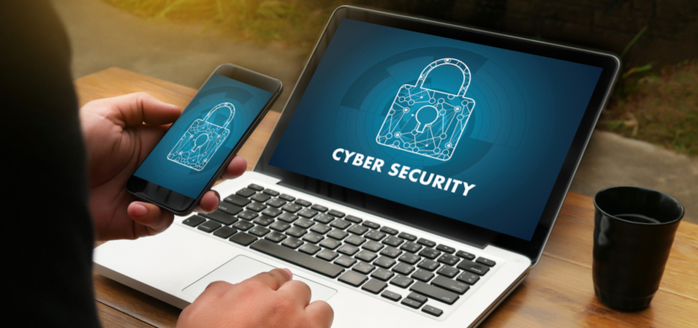
6
Work from home
Accesarea de la distanță a rețelelor instituțiilor publice a devenit o necesitate, fiind implementat modelul „work from home".
„

Slide 7
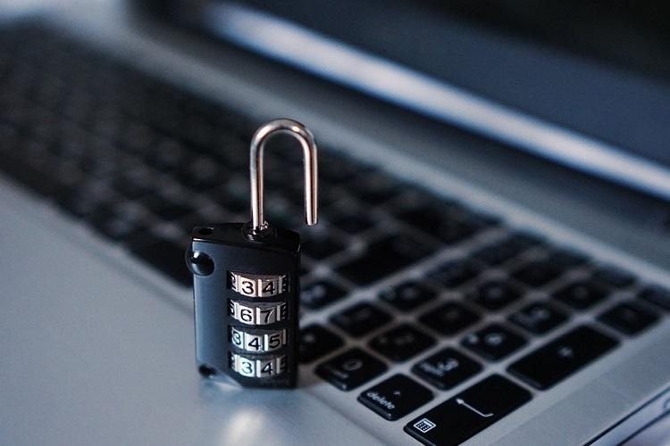
7
Recomandări Work from home
Administrarea rețelei nu se va realiza de la distanță
Accesarea rețelei de către utilizatori se va realiza prin utilizarea unor conexiuni securizate prin VPN
Serviciile accesate din rețea (remote desktop, email, servere de fișiere etc.) nu vor fi expuse direct în Internet
Crearea de politici de securitate în echipamentele de tip firewall
Diferențierea utilizatorilor la nivelul logic al rețelei și al resurselor disponibile , în funcție de necesități
Pentru accesarea rețelei, vor fi utilizate exclusiv sisteme informatice oferite de organizație
Notes:
În contextul pandemiei de coronavirus, pentru ca angajații să își poată exercita atribuțiile de serviciu de la distanță, vă recomandăm următoarele cerințe minimale pentru menținerea unui nivel optim al securității cibernetice și minimizarea posibilelor incidente de securitate:
- administrarea retelei nu se va face de la distanta, in caz contrar va supuneti unor riscuri majore de compromitere a infrastructurii IT;
- accesarea retelei de catre utilizatori se va face prin utilizarea exclusiva a unor conexiuni securizate prin VPN, iar autentificarea serverului VPN se va realiza utilizand parole complexe;
- serviciile ce se doresc a fi accesate din retea (remote desktop, email, servere de fisiere etc.) nu vor fi expuse direct in Internet, ci vor fi accesibile doar dupa conectarea prin intermediul VPN-ului mentionat anterior (utilizatorul se va conecta prima data la VPN, apoi va putea accesa serviciul in cauza);
crearea de politici in echipamentele de tip firewall/UTM, astfel incat utilizatorilor care se conecteaza prin VPN sa li se dea acces doar la resursele/serviciile strict necesare desfasurarii activitatii;
diferențierea utilizatorilor la nivelul logic al retelei si al resurselor disponibile, in functie de necesitati, de specificul activitatilor si al departamentelor;
pentru accesarea retelei vor fi utilizate exclusiv sisteme informatice oferite de organizatie, precum laptop-uri de serviciu. Este absolut necesar ca sistemele in cauza sa detina antivirus si firewall activat. Totodata, software-ul instalat pe sistemele in cauza va fi actualizat la zi;

Slide 8
6
Importanța asigurării securităţii cibernetice în contextul COVID-19
Recomandări privind asigurarea unui nivel ridicat de securitate cibernetică a platformelor web utilizate:
  Asigurarea unei capabilităţi de gestionare a unui volum mare de cereri
  Folosirea unei conexiuni criptate
  Utilizarea parolelor cu o complexitate ridicată în cadrul tuturor serviciilor (autentificare, bază de date, server etc.)
  Actualizarea permanentă a modulelor/plugin-urilor utilizate, doar din surse oficiale
  Asigurarea protecției împotriva atacurilor de tip Distributed Denial of Service (DDoS)
Evitarea distribuirii documentelor pe canale neoficiale (ex. servicii de email, servicii de mesagerie instantă).
Accesarea surselor oficiale de informare pentru a elimina riscul de infectare cu aplicaţii malware şi pentru a evita expunerea la informaţii false.
Adoptarea unor măsuri preventive în domeniul securității cibernetice și respectarea politicilor de securitate la nivelul instituţiilor şi organizaţiilor cu rol esențial în contextul COVID-19.

Slide 9
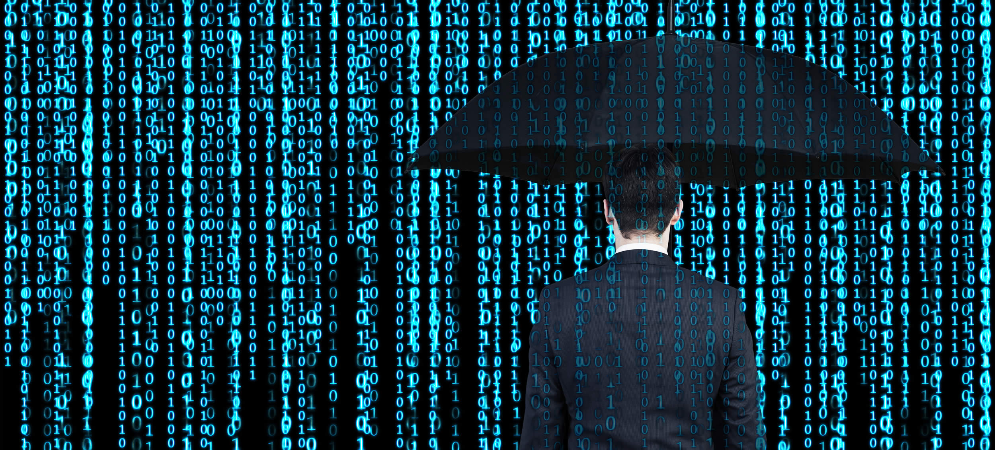
Mulţumesc!

